Slide 1

Урок узагальнення знань з природознавства
(1 клас)
Підготувала
вчитель Борщівського НВК “ЗНЗ І-ІІІст. №3- гімназія
ім. Р.Андріяшика”
Герасимів Н.Я.

Slide 2

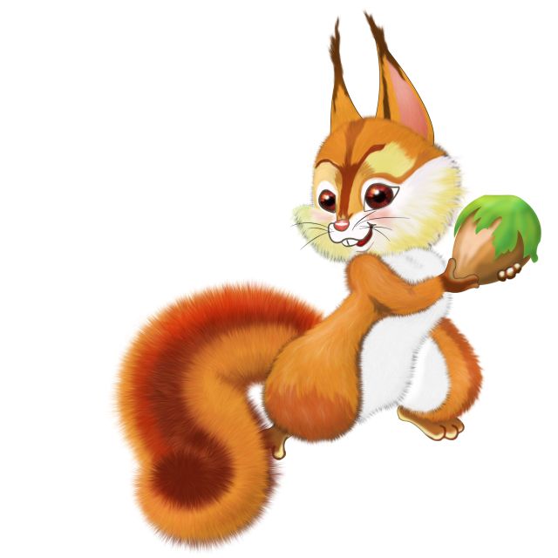
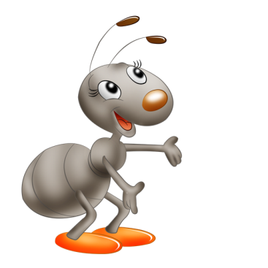
Тема:Узагальнюючий урок за темою “Різноманіття тварин”
Мета:формувати в учнів уявлення про значення тварин у природі і цінність їх для людей, про види тварин, про особливі ознаки тварин; розвивати вміння міркувати, порівнювати; виховувати любов та бережливе ставлення до природи.

Slide 3

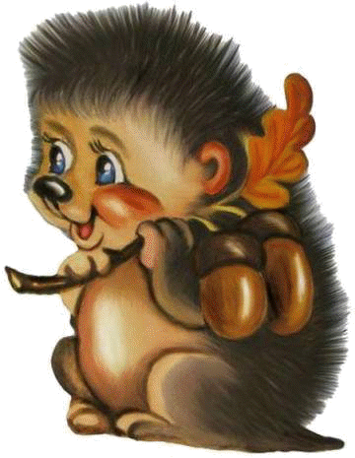
Знову день почався діти,
Всі зібрались на урок.
Тож пора нам поспішити-
Кличе в подорож дзвінок.
Сьогодні в нас урок звичайний,
Та вчить багато нас чому.
Хай буде він для нас повчальний,
За це подякуєм йому.

Slide 4


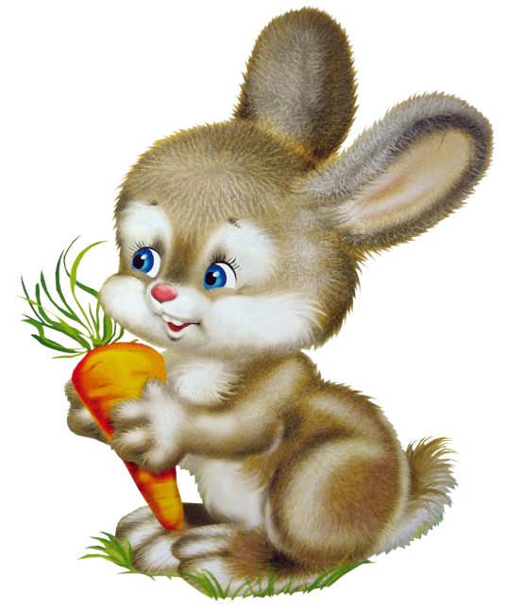
Девіз уроку:
Працюймо усі:
наполегливо,
швидко,
старанно,
щоб жодна хвилина не втратилась марно.

Slide 5
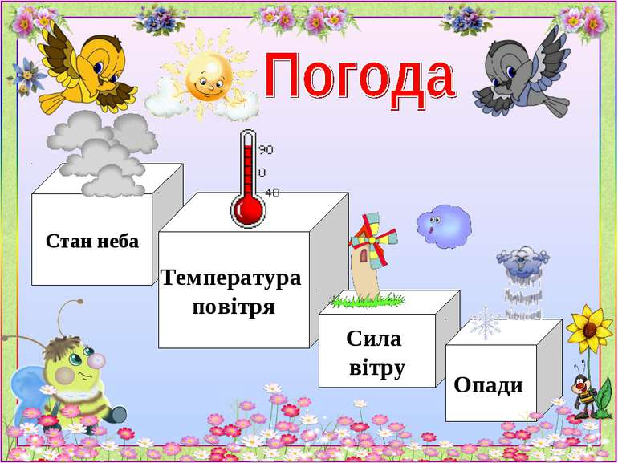



Яка зараз пора року?
Місяць,число?
Стан неба

Slide 6
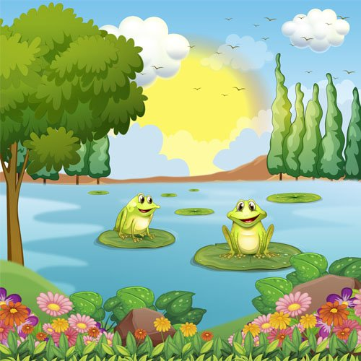
Вони повзають, стрибають,
в небі високо літають,
добре плавають в воді
сірі, білі і руді.
Вони гавкають, пищать,
кукурікають, сичать,
можуть навіть покусати,
у барліг лягають спати,
роблять гнізда, риють нори,
ще й залазять у комори;
і великі, і малі,
добрі й дуже-дуже злі.
Не живем без них і днини,
Ну, звичайно, це – …

Slide 7

“Кубування”
Хто такі тварини?
Які ознаки властиві живим істотам?
Чим тварини відрізняються від рослин?
Де живуть тварини?
Що їдять тварини?
Чи потрібні тварини рослинам?

Slide 8

Класифікація тварин:
Тварини
Комахи
Звірі
Риби
Птахи

Slide 9
Комахи
Це істота, в якої 6 ніг, тіло складається: голова, груди, черевце;
на Землі живе 2 млн. видів комах;
комахи бувають корисні (сонечко, бджола, мураха, джміль, бабка) і шкідливі (комар, колорадський жук, сарана, капустянка).

Slide 10

Риби
Тварини з обтічною формою тіла, покритою лускою, живуть у водоймах;
тіло складається: голова, тулуб, хвіст;
дихають зябрами, розмножуються ікрою;
за способом живлення:
рослиноїдні хижаки всеїдні.

Slide 11
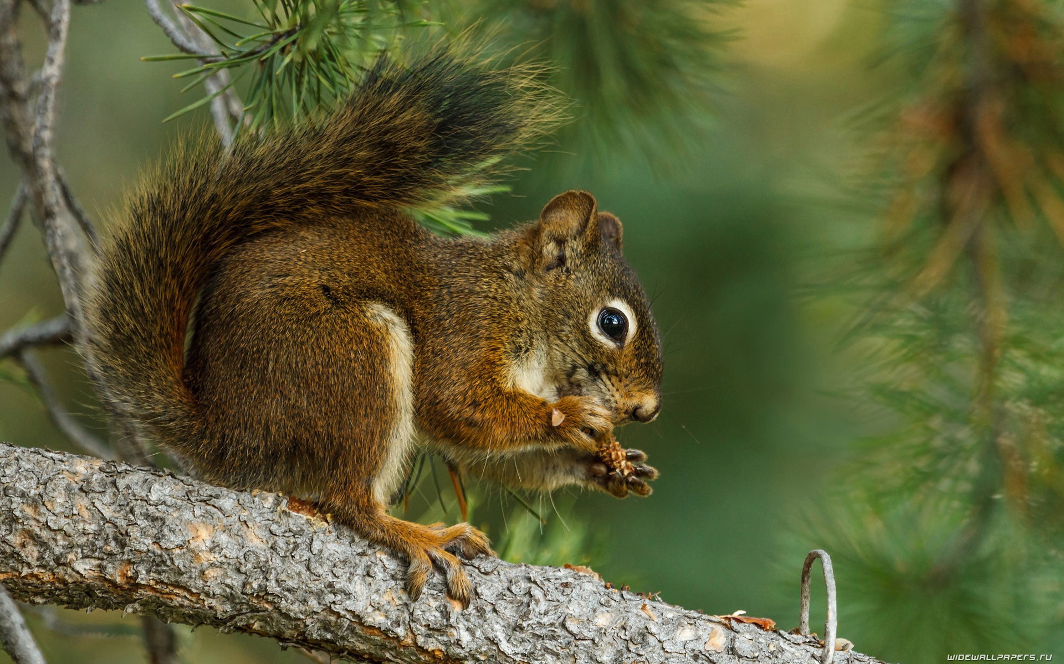
Звірі
Тіло вкрите шерстю. Всі звірі народжують малят живими і вигодовують їх молоком;
за способом живлення:
рослиноїдні хижі всеїдні;
за способом проживання:
дикі свійські.

Slide 12
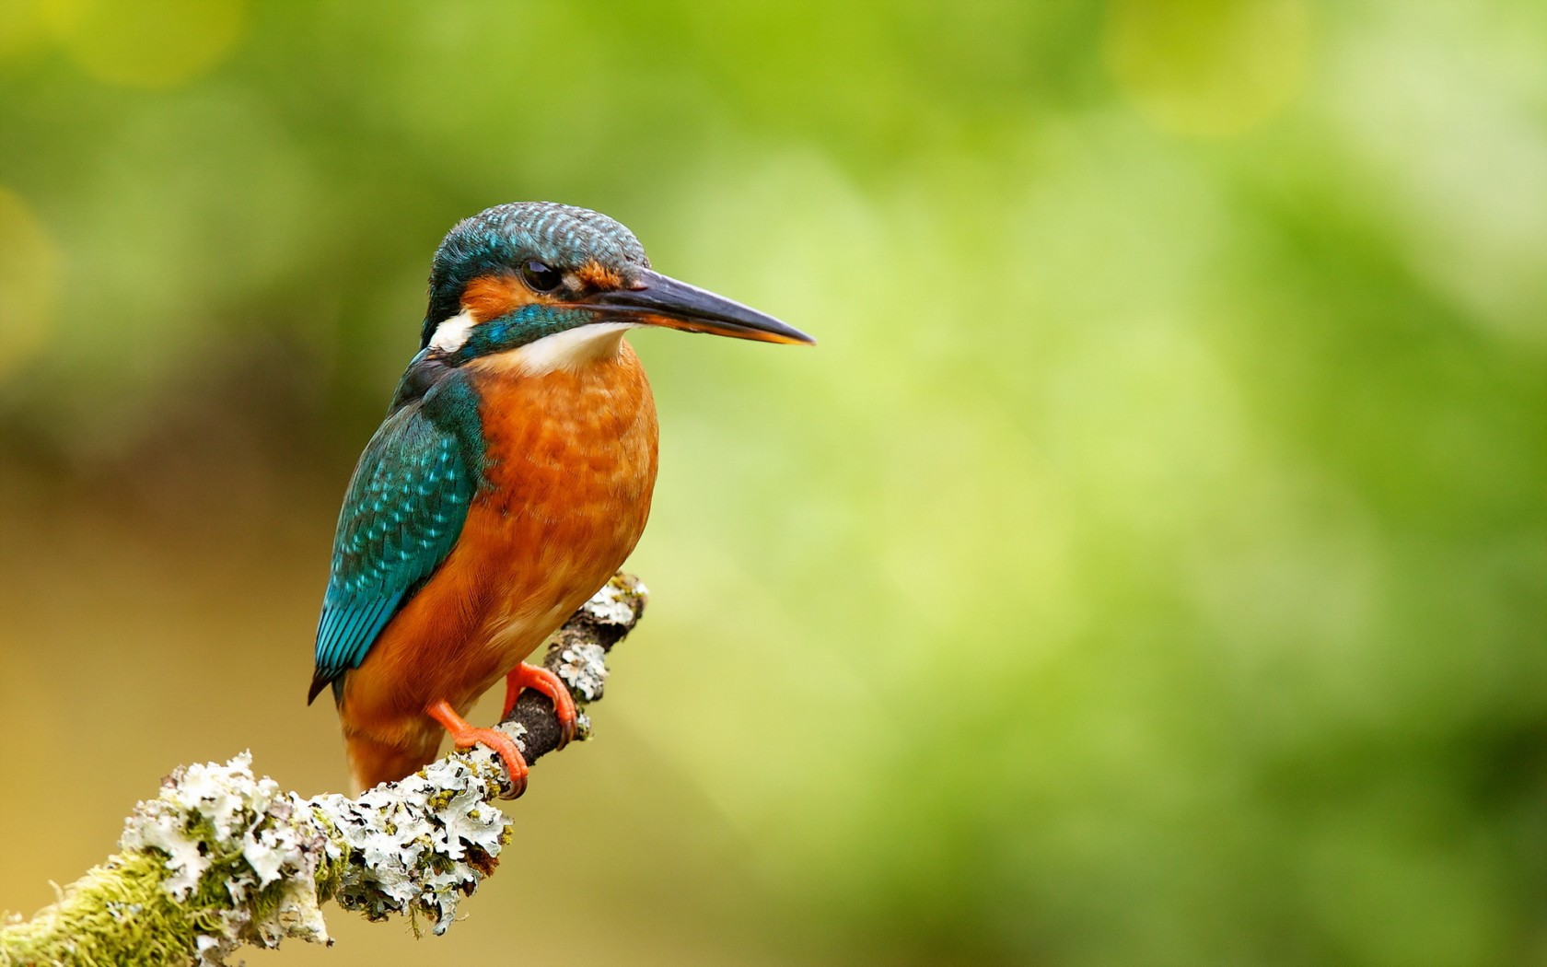
Птахи
Тіло вкрите пір’ям, є крила, дзьоб;
розмножуються, відкладаючи яйця у гнізда, потім їх вигрівають;
за способом живлення поділяються:
рослиноїдні хижі всеїдні;
за способом проживання:
перелітні осілі птахи-гості
(кочівники).

Slide 13

Фізкультхвилинка
Ми з-за парт мерщій встаєм,
Лінькам волі не даєм

Slide 14
Навіщо людям потрібні тварини?
окраса природи
продукти харчування
господарська діяльність
Тварини
пір’я, шовкові нитки
хутро,шкіра
ліки

Slide 15

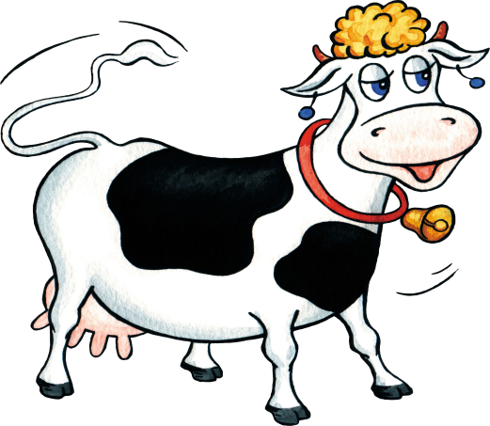
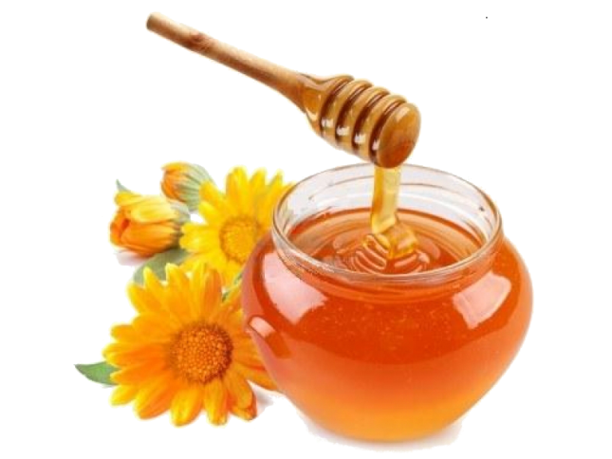
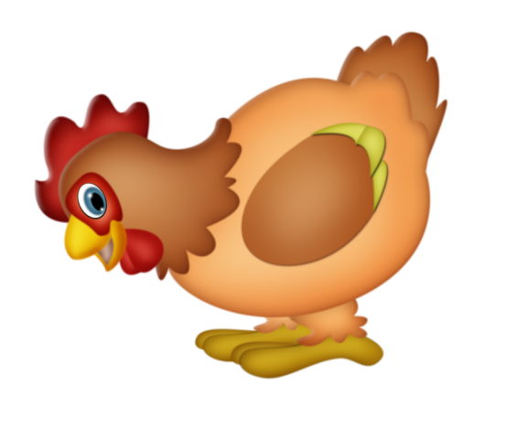
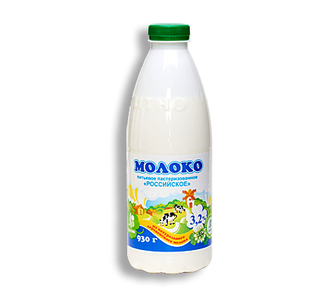
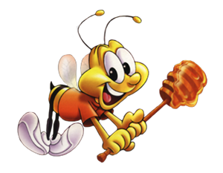
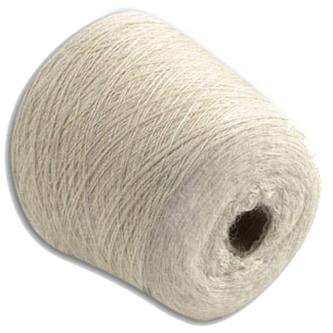
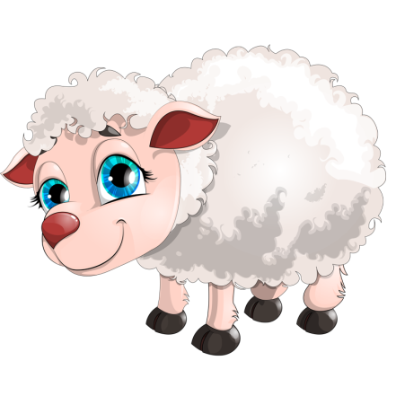
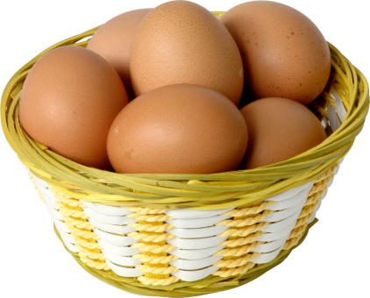
ЗНАЙДИ ПАРУ

Slide 16
Закінчити речення
Вовк, ведмідь,білка,кажан-це…
Соловей,зозуля,дятел,сова-це…
Окунь,сом,карась,щука-це…
Метелик,мурашка,комар-це…
Тварини,які самі собі добувають їжу, захищаються від ворогів, самі влаштовують собі житло-називаються…
Тварини, яких розводять, годують люди, будують для них житло-називаються…

Slide 17



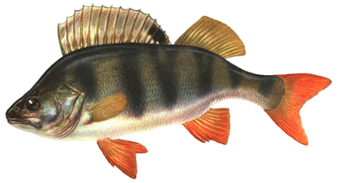
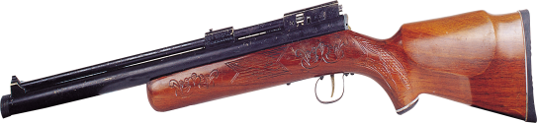
Гра “Назви правило”

Slide 18
Чиє дитинча?
  порося
  теля
  каченя
  гусеня
  лоша
  ягня
  кошеня
  цуценя
  У свині…
  У корови…
  У качки…
  У гуски…
  У кобили…
  У вівці…
  У кішки…
  У собаки…

Slide 19


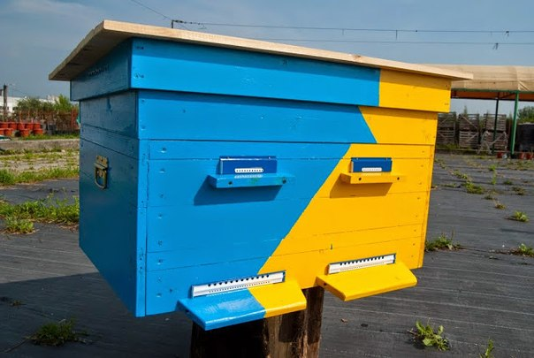
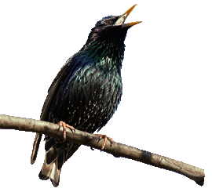
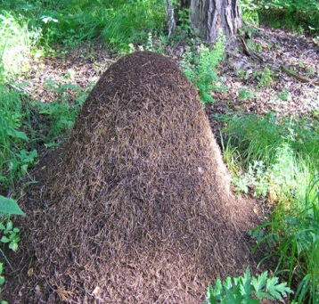

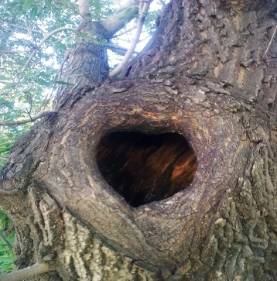
Чия домівка?

Slide 20
Ваш товариш приніс з лісу їжака. Що ви порадите товаришу?
Залишити собі і потурбуватися про нього.
Віднести в ліс, бо вдома він загине.
Погратися з ним, а потім відпустити.

Slide 21
Діти знайшли в дуплі лісові горіхи і гриби. Що вони повинні зробити?
Забрати собі.
Не чіпати.
Покласти в дупло щось смачненьке.

Slide 22
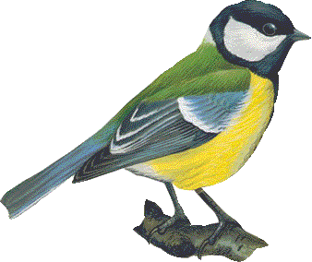

Ви побачили гніздо в траві. Ваші дії.
Пройду повз нього
Пройду повз нього.
Поспостерігаю.
Пожалію, погодую пташенят.

Slide 23
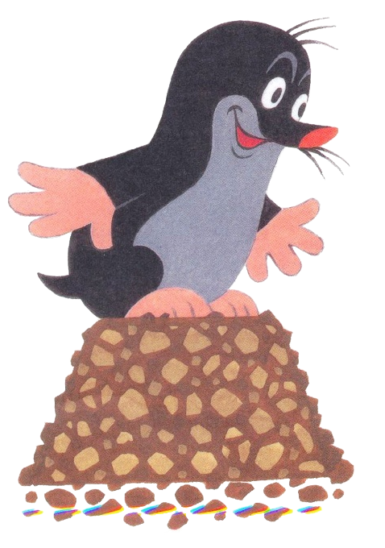
Твої друзі на городі спіймали крота. Як ти вчиниш?
Пройду повз них.
Помістиш в ящик і будеш годувати і спостерігати.
Розкажеш про його користь і попросиш відпустити.

Slide 24


Slide 25
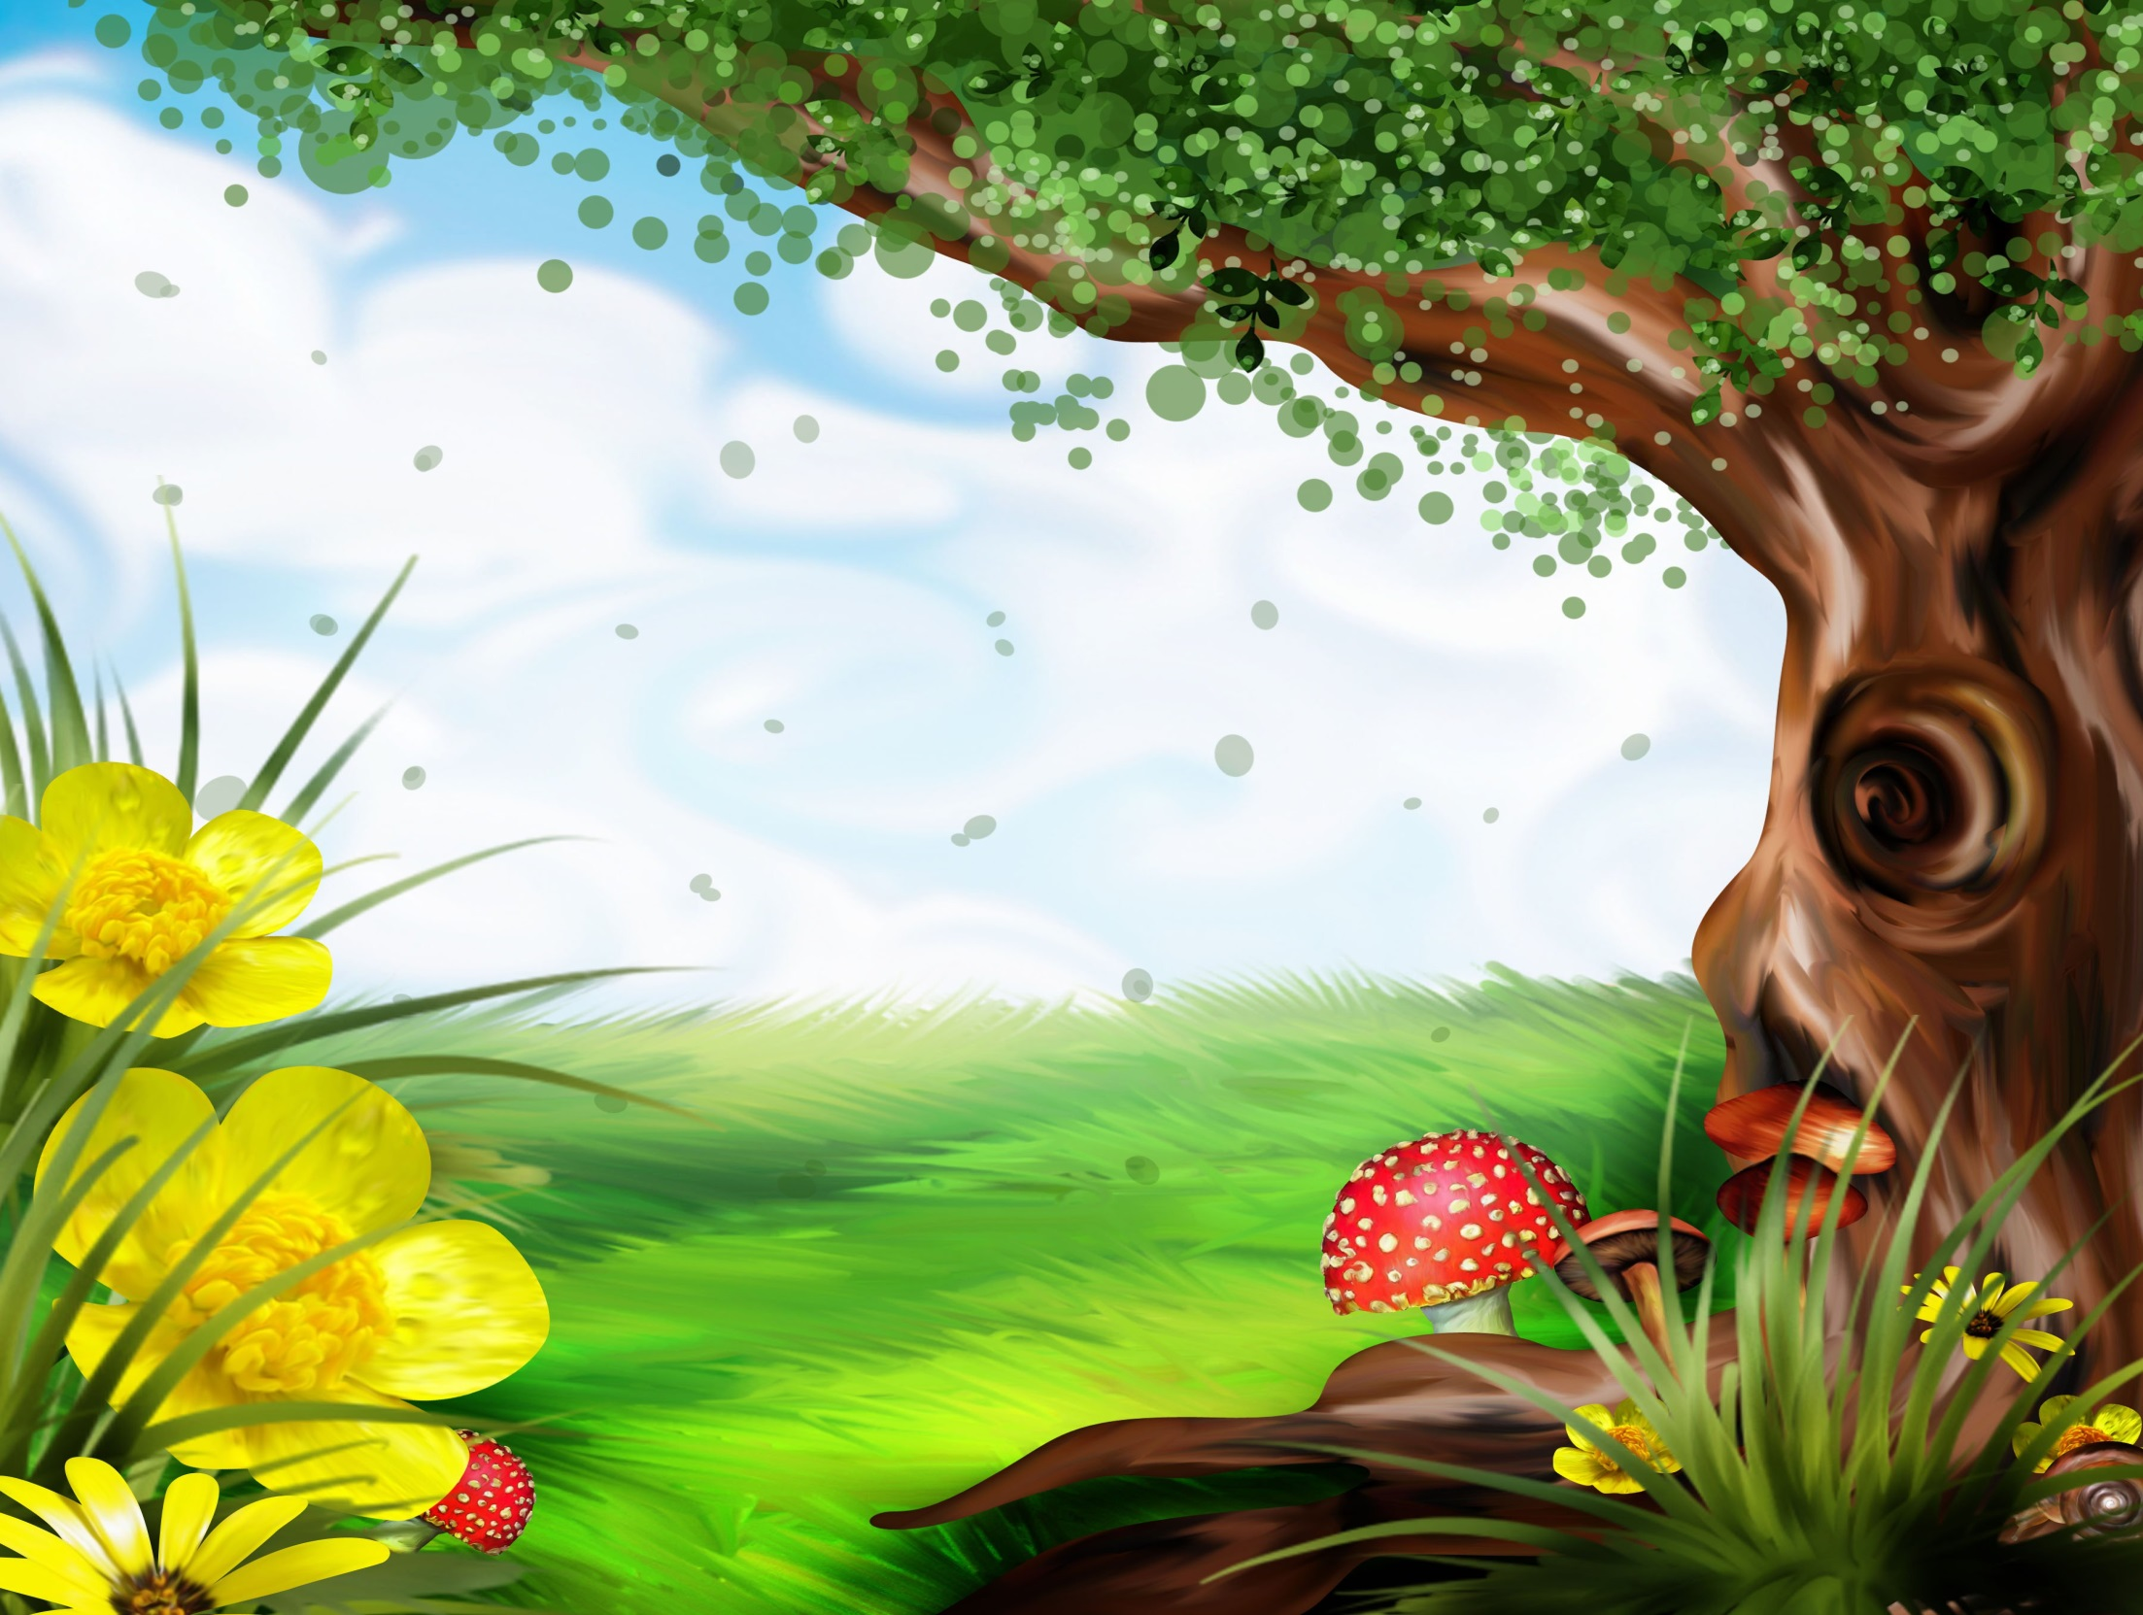

Вправа “ Мікрофон”
Я дізнався…
Я можу відрізнити…
Мені на уроці було…

Slide 26


Прошу вас тільки не забувати:
Кожна тварина варта любові.
Кожного дня і кожну хвилинку
Оберігати всяку звіринку.
Тільки добра їм потрібно бажати
І намагатися не ображати.

Slide 27
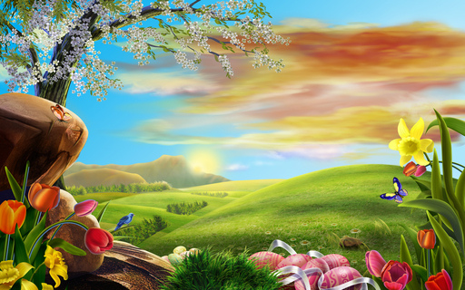
На уроці не дрімали звірів ви розпізнавали
БІЛКА ЇЖАЧОК ЗАЙЦІ
КАЖУТЬ:
ДІТКИ В 1-А КЛ.- ПРОСТО МОЛОДЦІ!!!

Slide 28
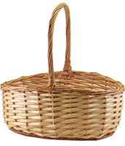

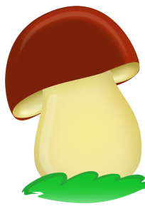
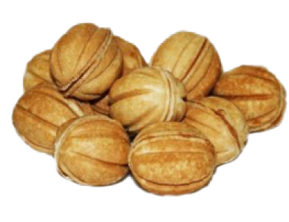

Slide 29

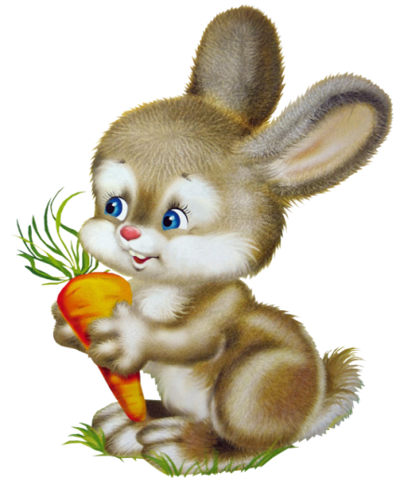

Дякую за урок!
Молодці!

